Slide 1
Pendahuluan
Input/Output Problems
Ada banyak jenis perangkat (peripherals)
  Menyampaikan jumlah data yang berbeda
  Pada kecepatan yang berbeda
  Dalam format yang berbeda
Kecepatan semua perangkat tersebut lebih lambat dibandingkan CPU and RAM
Membutuhkan I/O modules untuk beroperasi

Slide 2
Input/Output Module
Merupakan interface bagi CPU dan Memory atau Interface untuk 1 atau lebih perangkat peripheral
Modul I/O memiliki dua buah fungsi utama, yaitu :
  Sebagai piranti antarmuka ke CPU dan memori melalui bus sistem.
  Sebagai piranti antarmuka dengan peralatan peripheral lainnya dengan menggunakan link data tertentu.

Slide 3
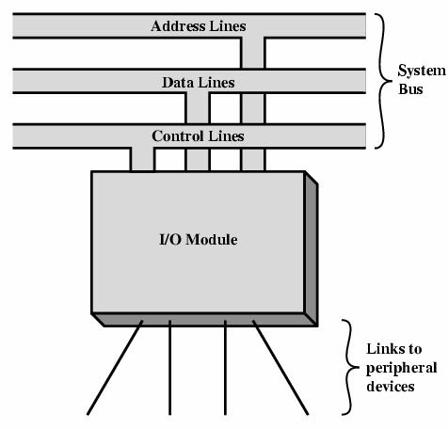
Generic Model of I/O Module

Slide 4
External Devices
Human readable (terbaca oleh manusia)
  Screen, printer, keyboard
Machine readable (terbaca oleh mesin)
  Monitoring and control
Communication (komunikasi)
  Modem
  Network Interface Card (NIC)

Slide 5
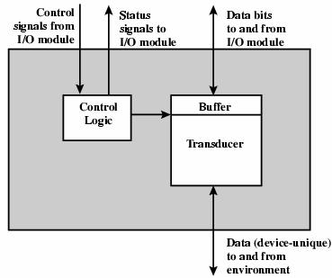
External Device Block Diagram

Slide 6
I/O Module Function
Kontrol dan Timing (Control & Timing)
Komunikasi Prosesor (CPU Communication)
Komunikasi Perangkat (Device Communication)
Data Buffering
Deteksi Kesalahan (Error Detection)

Slide 7
1. Kontrol dan Timing
Fungsi kontrol dan pewaktuan (control & timing) merupakan hal yang penting untuk mensinkronkan kerja masing - masing komponen penyusun komputer. Dalam
sekali waktu CPU berkomunikasi dengan satu atau lebih perangkat dengan pola tidak menentu dan kecepatan
transfer komunikasi data yang beragam, baik dengan perangkat internal seperti register - register, memori utama, memori sekunder, perangkat peripheral.
Proses tersebut bisa berjalan apabila ada fungsi kontrol dan pewaktuan yang mengatur sistem secara keseluruhan.

Slide 8
Permintaan dan pemeriksaan status perangkat dari CPU ke modul I/O.
Modul I/O memberi jawaban atas permintaan CPU.
Apabila perangkat eksternal telah siap untuk transfer data, maka CPU akan mengirimkan perintah ke modul I/O.
Modul I/O akan menerima paket data dengan panjang tertentu dari peripheral.
Selanjutnya data dikirim ke CPU setelah diadakan sinkronisasi panjang data dan kecepatan transfer oleh modul I/O sehingga paket - paket data dapat diterima CPU dengan baik.
Transfer data tidak akan lepas dari penggunaan sistem bus, maka interaksi CPU dan modul I/O akan melibatkan kontrol dan pewaktuan sebuah arbitrasi bus atau lebih.

Slide 9
2. Komunikasi Prosesor
Command Decoding, yaitu modul I/O menerima perintah - perintah dari CPU yang dikirimkan sebagai sinyal bagi bus kontrol. Misalnya, sebuah modul I/O untuk disk dapat menerima perintah: Read sector, Scan record ID, Format disk.
Data, pertukaran data antara CPU dan modul I/O melalui bus data.
Status Reporting, yaitu pelaporan kondisi status modul I/O maupun perangkat peripheral, umumnya berupa status kondisi Busy atau Ready. Juga status bermacam macam kondisi kesalahan (error).
Address Recognition, bahwa peralatan atau komponen penyusun komputer dapat dihubungi atau dipanggil maka harus memiliki alamat yang unik, begitu pula pada perangkat peripheral, sehingga setiap modul I/O harus mengetahui alamat peripheral yang dikontrolnya.

Slide 10
3. Komunikasi Perangkat
Meliputi perintah
Informasi status
Data

Slide 11
4. Data Buffering
Tujuan utama buffering adalah mendapatkan penyesuaian data sehubungan perbedaan laju transfer data dari perangkat peripheral dengan kecepatan pengolahan pada CPU.
Umumnya laju transfer data dari perangkat peripheral lebih lambat dari kecepatan CPU maupun media penyimpan.

Slide 12
5. Deteksi Eror
Apabila pada perangkat peripheral terdapat masalah sehingga proses tidak dapat dijalankan, maka modul I/O akan melaporkan kesalahan tersebut.
Misal informasi kesalahan pada peripheral printer seperti: kertas tergulung, tinta habis, kertas habis, dan lain - lain. Teknik yang umum untuk deteksi kesalahan adalah penggunaan bit paritas (bit pemeriksa error).

Slide 13
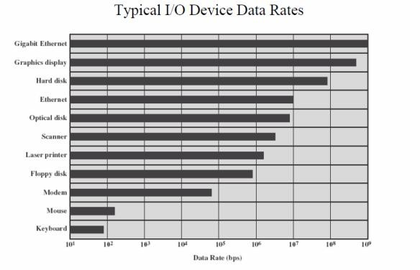
Kelajuan Data Perangkat I/O

Slide 14
I/O Steps
Prosesor meminta modul I/O untuk memeriksa status perangkat yang terhubung (CPU checks I/O module device status)
Modul I/O memberikan jawaban tentang status perangkat (I/O module returns status)
If ready, CPU requests data transfer
I/O module gets data from device
I/O module transfers data to CPU
Variations for output, DMA, etc.

Slide 15
Input Output Techniques
Programmed I/O
Interrupt driven
Direct Memory Access (DMA)

Slide 16
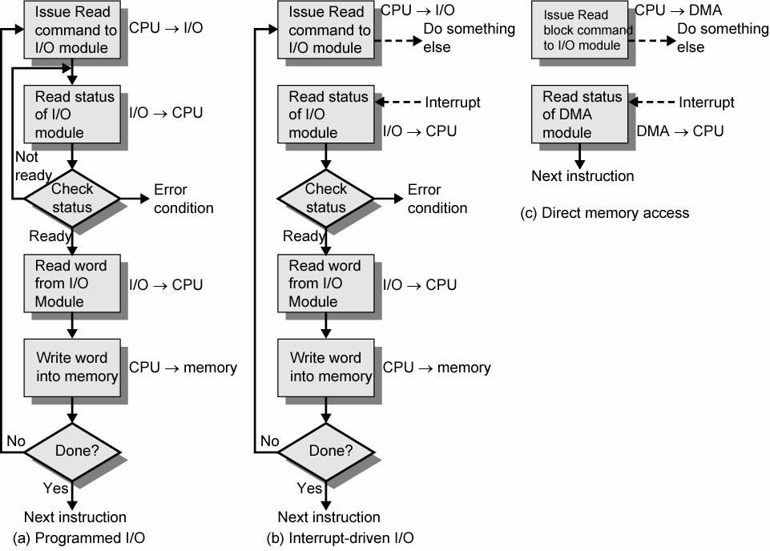
Three Techniques for Input of a Block of Data

Slide 17
1. I/O Terprogram
CPU langsung mengendalikan operasi I/O secara keseluruhan dengan menjalankan serangkaian instruksi I/O dengan program tertentu
Karakteristik :
  Terdapat program untuk memulai-mengarahkan- menghentikan operasi I/O
  Membutuhkan perangkat keras register
  Register status, register buffer register point buffer dan register counter data
  Perlu waktu proses yang menyita waktu pemanfaatan CPU

Slide 18
Perintah-perintah I/O
Untuk mengeksekusi instruksi yg berkaitan dengan I/O, CPU menerbitkan address serta identifikasi modul(& device if >1 per module)
Perintahnya
Control – untuk mengaktivasi peripheral dan membertitahu tugas yang harus dilakukan
  Mengulang ulang atau memajukan sebuah record (spin up disk)
Test – mengecek status
  Aktif? , Error?
Read/Write
  Modul akan menstanfer data lewat buffer dari/ke device

Slide 19
2. I/O Interupsi (Interrupt Driven I/O)
CPU akan bereaksi ketika suatu piranti mengeluarkan permintaan untuk pelayanan
Karakteristik :
  Lebih efisian dalam pemanfaatan CPU
  Menunggu interupsi dari piranti I/O

Slide 20
Operasi Dasar Interrupt Driven I/O
CPU mengeluarkan perintah read
Modul I/O mendapatkan data dari peripheral saat CPU mengerjakan perintah lain
Modul I/O akan menginterupsi CPU
CPU meminta data
Modul I/O akan mentransfer data

Slide 21
3. Direct Memory Access (DMA)
DMA meliputi modul-modul tambahan pada sistem bus
Modul DMA mampu menirukan CPU dan mengambil alih kontrol sistem dari CPU
Metode transfer data secara langsung antara memori dan piranti dan pengendalian CPU
Hanya dapat dilakukan pada piranti I/O berkecepatan tinggi dan mampu mentransfer data besar dalam waktu singkat

Slide 22
Operasi DMA
Pada saat CPU ingin membaca/tulis, CPU mengirimkan perintah ke modul DMA yang berisi:
  Read/Write yang diminta
  Alamat perangkat I/O yang dilibatkan
  Lokasi awal blok memori data
  Jumlah data yg akan ditransfer
CPU melanjutkan pekerjaan lainnya
DMA controller memindahkan seluruh data, word per word secara langsung ke/dari memori anpa harus melalui CPU, setelah selesai
DMA controller mengirimkan signal interrupt ke CPU
CPU hanya dilibatkaan pada AWAL dan AKHIR pemindahan saja.

Slide 23
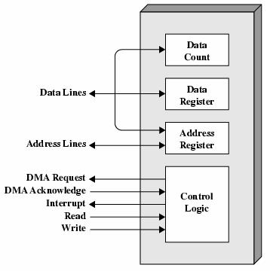
Typical DMA Module Diagram

Slide 24

DMA Configurations (1)
Pada Bus tunggal, dimana semua modul menggunakan bersama bus sistem yang sama
Fungsi modul DMA sebagai pengganti CPU
Menggunakan I/O terprogram untuk pertukaran data antara memori dengan modul I/O melalui modul I/O
Harga cukup murah dan efisien
Setiap transfer sebuah word membutuhkan 2 siklus bus

Slide 25
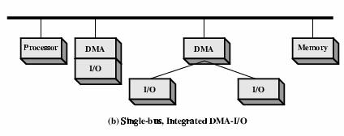
DMA Configurations (2)
Single Bus, Diintegrasikan modul DMA dengan sebuah atau lebih modul I/O yg tidak melibatkan sistem bus
Modul DMA dapat mengontrol >1 device
Masing-masing transfer menggunakan bus sekali saja
– DMA to memory

Slide 26
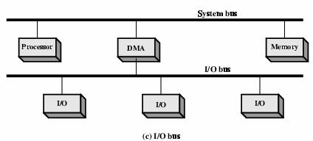
DMA Configurations (3)
Menghubungkan modul-modul I/O ke modul DMA dengan menggunakan sebuah bus I/O
Dapat mengurangi jumlah interface I/O didalam modul DMA menjadi satu buah

Slide 27
Interfacing
Suatu alat yang digunakan untuk menghubungkan suatu piranti dengan CPU melalui BUS
Interface ke peripheral modul I/O harus disesuaikan dengan sifat dan operasi peripheralnya.
Karakteristiknya : SERIAL atau PARALEL
  PARALEL : terdapat sejumlah saluran yang terhubung ke modul I/O dan peripheral dan sejumlah bit dipindahkan secara simultan
  Digunakan untuk peripheral berkecepatan tinggi
  Contoh Disk, Pita
  SERIAL : Hanya terdapat saluran yang digunakan untuk mentrasmisikan data dan bit-bit ditransmisikan satu per satu
  Contoh Printer dan terminal
Fungsi Umum:
  Mensinkronkan data transfer antara CPU dan piranti I/O

Slide 28
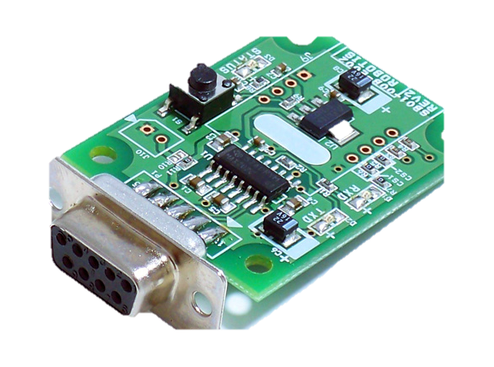
Serial Interface
Merupakan sebuah port pada PC/Personal Computer yang berfungsi untuk mentransmisikan satu bit informasi pada satu satuan waktu. Dalam serial port, pengiriman informasi tidak memungkinkan untuk melakukan secara banyak sekaligus. Hal ini disebabkan karena dalam melakukan pemindahan data, biasanya serial port bekerja seri, misalnya COM 1 dan COM 2.
Untuk penggunaan port serial sekarang ini sudah berkurang. Penggunaan port serial telah tergantikan dengan port USB dan Firewire. Sedangkan untuk jaringan (networking) fungsinya sudah tergantikan dengan port Ethernet.

Slide 29
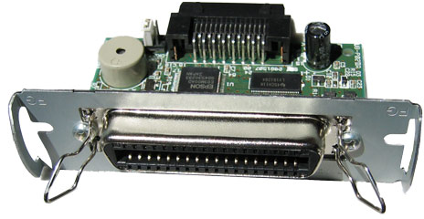
Paralel Interface
Parallel interface atau parallel port merupakan sebuah port pada PC/Personal Computer yang berfungsi sebagai alat komunikasi komputer (motherboard) dengan perangkat luar yang bersifat paralel. Pada port paralel, pemindahan informasi dapat dilakukan secara bersamaan sehingga informasi yang terkirim lebih banyak daripada port seri.

Slide 30
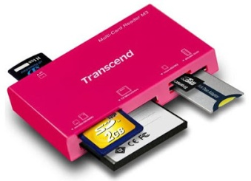
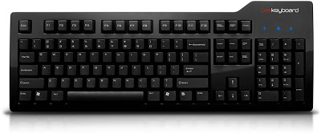
Peripheral Perangkat I/O
Peripheral Perangkat Input
No | Nama dan Keterangan | Gambar
1 | CARD READER Adalah alat untuk membaca kartu memori yang biasanya dihubungkan ke komputer dengan kabel USB.
2 | KEYBOARD merupakan sebuah papan yang terdiri dari tombol-tombol seperti huruf alfabet (A—Z) untuk mengetikkan kalimat, juga terdapat angka 1,2,3,4,5,6,7,8,9,0dan lain-lain, serta simbol-simbol khusus lainnya pada komputer.

Slide 31
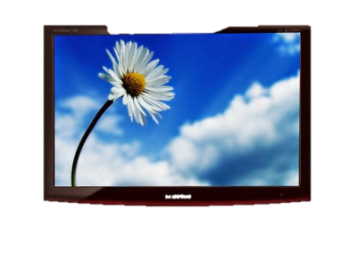
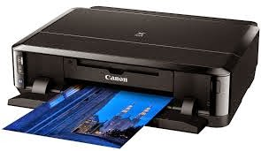
Peripheral Perangkat I/O
Peripheral Perangkat Output
No | Nama dan Keterangan | Gambar
1 | Monitor adalah sebuah perangkat keras yang digunakan untuk mengeluarkan hasil pemerosesan yang dilakukan oleh komputer berupa informasi yang dibutuhkan oleh orang yang memakai komputer.
2 | Printer adalah perangkat keras keluaran yang digunakan untuk mencetak data seperti gambar/foto, tulisan pada media kertas.

